Slide 1
第四章 网络互联(1)

Slide 2




回顾一下网络的构成
直连网络
引入网桥、二层交换机
  链路层扩展，实现交换功能，非广播传输
点对点
多路访问
交换网络
可使用中继器、Hub（集线器）扩展规模及覆盖范围
  物理层扩展，扩展能力有限 ，广播传输
将交换网络扩展到全球范围？

Slide 3
将交换网络扩展到全球范围？
问题一：扩展能力有限
  类扁平结构，线性扩展
  MAC地址不反应拓扑信息，FDB爆表
  大规模路由（100万--100亿个节点）、寻址难以实现
  生成树的收敛问题
问题二：存在多种类型的异构网络
  以太网、WiFi、4G/5G、点-点链路及各种交换网络
  每个都有自己的地址模式、介质访问协议及服务模型等
网络互联技术——网际协议IP (Internet Protocol)
  连接各种异构网络，任意规模扩展，大规模路由
  从互联网体系结构模型角度看，对底层网络技术进行抽象，为上层网络应用提供统一的接口

Slide 4


回顾一下网络的构成
直连网络
路由器，将同构、异构的网络和网络互连
  基于IP，在网络层形成虚拟统一网络
  网络的网络，通过嵌套，任意规模扩展
点对点
多路访问
交换网络
互联网

Slide 5
提纲
4.1 网际协议IP
4.2 划分子网和构造超网
4.3 网络控制与诊断--ICMP协议
4.4 IP路由协议
4.5 IP多播
4.6 虚拟专用网 VPN
4.7 网络地址转换 NAT

Slide 6
提纲
4.1 网际协议IP
  4.1.1 IP概述
  4.1.2 分类的IP地址
  4.1.3 IP地址与硬件地址映射 -- 地址解析协议ARP
  4.1.4 IP报文格式
  4.1.5 IP分片 -- 连接异构网络
  4.1.6 IP分组转发
4.2 划分子网和构造超网
4.3 网络控制与诊断--ICMP协议
4.4 IP路由协议

Slide 7
IP设计思路
4.1.1 IP概述
向上提供最基本的、简单的、灵活的数据报传输服务
  无连接
    网络发送分组时不需要先在源和目的结点间建立连接
    每一个分组(IP 数据报) 独立发送，不进行编号，与其前后的分组无关
  尽最大努力交付 (best-effort delivery)
    网络层不提供服务质量的承诺
    传送的分组可能出错、丢失、重复和乱序，也不保证分组传送的时限
    如果主机 (即端系统) 中的进程之间的通信需要可靠传输，由主机中的传输层负责 (包括差错处理、流量控制等)，与网络结点(路由器)无关
优点
  中间转发设备功能简单，成本低
  协议设计简单，适应性强，扩展性强

Slide 8
IP设计思路
4.1.1 IP概述
IP数据报服务
应用层
应用层
IP 数据报
传输层
H₁
H₂
传输层
网络层
网络层
数据链路层
数据链路层
物理层
物理层
丢失
H₁ 发送给 H₂ 的分组可能沿着不同路径传送

Slide 9
IP设计思路
4.1.1 IP概述
虚电路(Virtual Circuit)
  可能的网络层技术，曾与IP竞争
  面向连接的通信方式，源于电信网络的电路交换思想
  建立虚电路(Virtual Circuit)，以保证双方通信所需的一切网络资源
  网络保障可靠传输
应用层
应用层
传输层
H₁
H₂
传输层
网络层
网络层
数据链路层
数据链路层
物理层
虚电路
物理层
H₁ 发送给 H₂ 的所有分组都沿着同一条虚电路传送

Slide 10
互联网络
4.1.1 IP概述
互联网络 (internetwork or internet)
  提供各种主机--主机之间分组传输服务的、互连的网络的集合
Internet--因特网，互联网
  专用名词，互联网络实例
网络
  前边讨论过的直连网络或交换网络
  如以太网、WiFi、4G/5G网络等
子网
  所讨论网络中的一部分网络

Slide 11
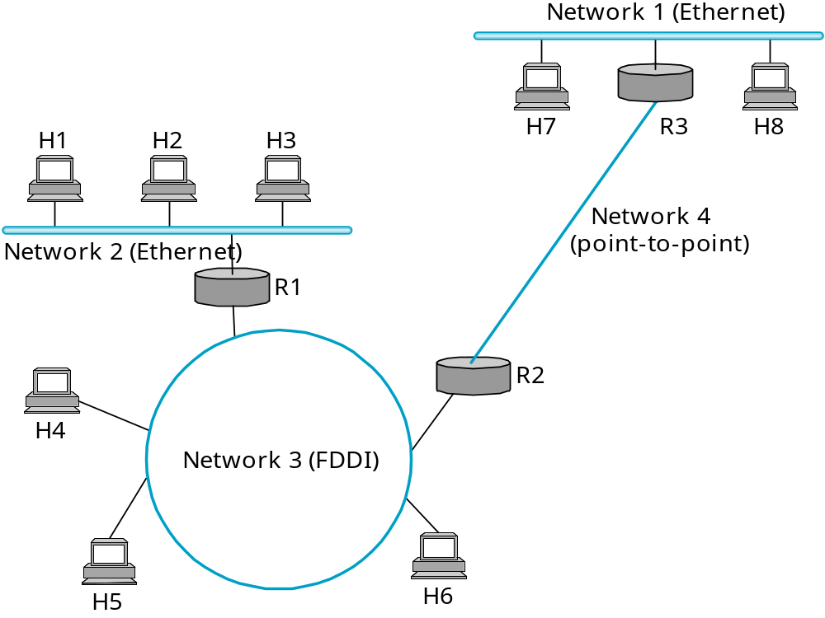
互联网络
4.1.1 IP概述
互联结点

Slide 12
互联结点
4.1.1 IP概述
路由器/网关 (Router/Gateway)
IP的关键
  建立可扩展的异构互连机制
  在所有结点(主机和路由器)上运行
  如：H₁与H₈的逻辑连接
H₁
H₈
TCP
TCP
R₁
R₂
R₃
IP
IP
IP
IP
IP
ETH
ETH
FDDI
FDDI
PPP
PPP
ETH
ETH

Slide 13
网络层功能
4.1.1 IP概述
通过逐跳的分组转发实现源、目的结点间的数据传输，基于两种重要的网络层功能实现
  转发（动作、局部）
    分组到达路由器的一条输入链路时，路由器必须将该分组移动到适当的输出链路
    如：来自主机H₁到达路由器R₁的分组，必须向能到达H₈的路径上的下一台路由器，即R₂转发
  路由选择（决策、全局）
    分组从源结点(发送方)流向接收方(目的结点)时，网络层必须决定这些分组所采用的路由或路径，计算这些路径的算法称为路由选择算法(routing algorithm)
H₁
H₈
TCP
R₁
R₂
R₃
TCP
IP
IP
IP
IP
IP
ETH
ETH
FDDI
FDDI
PPP
PPP
ETH
ETH

Slide 14


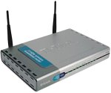

分组在互联网中的传送
4.1.1 IP概述
H₁
5
4
3
2
1
R₁
R₂
R₃
3
2 2
1 1
3
2 2
1 1
3
2 2
1 1
主机
H₁
间接交付
R₁
R₂
R₃
间接交付
间接交付
间接交付
R₅
R₄
间接交付
R₅
R₄
直接交付
3
2 2
1 1
3
2 2
1 1
主机 H₂
5
4
3
2
1
H₂

Slide 15
分组在互联网中的传送
4.1.1 IP概述
H₁
5
4
3
2
1
R₁
R₂
R₃
3
2 2
1 1
3
2 2
1 1
3
2 2
1 1
主机
H₁
间接交付
R₁
R₂
R₃
间接交付
间接交付
间接交付
R₅
R₄
从网络层看 IP 数据报的传送
间接交付
R₅
R₄
直接交付
3
2 2
1 1
3
2 2
1 1
主机 H₂
5
4
3
2
1
H₂
IP 数据报
网络层
网络层
网络层
网络层
网络层
网络层
网络层
H₁
R₁
R₂
R₃
R₄
R₅
H₂

Slide 16
IP及相关协议
4.1.1 IP概述
网际协议 IP
  TCP/IP 体系中两个最主要的协议之一
  编址规则、数据包格式、分组处理规则
与之配套使用的协议
  路由选择协议
    路径选择
  地址解析协议 ARP (Address Resolution Protocol)
    实现IP地址与硬件地址的映射
  网际控制报文协议 ICMP (Internet Control Message Protocol)
    网络控制与诊断
  网际组管理协议 IGMP (Internet Group Management Protocol)
    IP多播

Slide 17
IP及相关协议
4.1.1 IP概述
应用层
应用层协议
(HTTP, FTP, SMTP ……)
TCP，UDP
传输层
IP
ICMP
IGMP
网络层
路由选择协议
RIP、OSPF、BGP
ARP
子网层
各种网络接口
物理硬件

Slide 18
提纲
4.1 网际协议IP
  4.1.1 IP概述
  4.1.2 分类的IP地址
  4.1.3 IP地址与硬件地址映射 -- 地址解析协议ARP
  4.1.4 IP报文格式
  4.1.5 IP分片 -- 连接异构网络
  4.1.6 IP分组转发
4.2 划分子网和构造超网
4.3 网络控制与诊断--ICMP协议
4.4 IP路由协议

Slide 19
IP地址及其表示方法
4.1.2 分类的IP地址
IP地址 (IPv4) （位置/身份 合二为一）
  全球唯一的，32位，结点标识符
    32位地址空间，理论上可提供约40亿个主机地址
  由因特网名字与号码指派公司ICANN (Internet Corporation for Assigned Names and Numbers)进行分配
表示方式：点分十进制
机器中存放的 IP 地址
32 位 二进制代码
10000000000010110000001100011111
每隔 8 位插入一个空格
提高可读性
10000000 00001011 00000011 00011111
将每 8 位的二进制数
转换为十进制数
128 11 3 31
采用点分十进制记法则更加便于使用
128.11.3.31

Slide 20
IP地址的编址方法
4.1.2 分类的IP地址
分类的 IP 地址
  最基本的编址方法，相应的标准协议于1981年制定
子网划分
  对基本编址方法的改进，其标准于 1985 年制定
构成超网
  无类编址方法，其标准于1993 年提出
对IP地址进行管理与使用的基本规范，是影响互联网发展的重要因素

Slide 21
分类的IP地址
4.1.2 分类的IP地址
层次结构：IP地址 = 网络号+主机号
  网络号(net-id)：指出结点 (主机或路由器)连在哪个网络上
    所有连到同一网络上的结点，其IP地址的网络地址部分相同
    网络号由ICANN分配
  主机号(host-id)：指出结点在网络内的标识
    主机号由网络管理员分配
分类的IP地址
  A类、B类、C类地址为单播地址 (Unicast)
  D类为组播地址 (Multicast)
  E类为保留地址以备特殊用途 (Reversed)

Slide 22
分类的IP地址
4.1.2 分类的IP地址
A类地址
0 | Network ID | Host ID
net-id
8 位
host-id
24 位
B类地址
10 | Network ID | Host ID
net-id
16 位
host-id
16位
C类地址
110 | Network ID | Host ID
net-id
24 位
host-id
8位
D类地址
1110 | 多播地址 (Multicast Addresses)
E类地址
A 类地址：网络号为1 字节，第1位“0”；主机号3字节
1111 | 保留 (Reserved for experiments)

Slide 23
分类的IP地址
4.1.2 分类的IP地址
A类地址
0 | Network ID | Host ID
net-id
8 位
host-id
24 位
B类地址
10 | Network ID | Host ID
net-id
16 位
host-id
16位
C类地址
110 | Network ID | Host ID
net-id
24 位
host-id
8位
D类地址
1110 | 多播地址 (Multicast Addresses)
E类地址
B类地址：网络号为2 字节，前2位“10”；主机号2字节
1111 | 保留 (Reserved for experiments)

Slide 24
分类的IP地址
4.1.2 分类的IP地址
A类地址
0 | Network ID | Host ID
net-id
8 位
host-id
24 位
B类地址
10 | Network ID | Host ID
net-id
16 位
host-id
16位
C类地址
110 | Network ID | Host ID
net-id
24 位
host-id
8位
D类地址
1110 | 多播地址 (Multicast Addresses)
E类地址
C 类地址：网络号为3 字节，前3位“110”；主机号1字节
1111 | 保留 (Reserved for experiments)

Slide 25
分类的IP地址
4.1.2 分类的IP地址
A类地址
0 | Network ID | Host ID
net-id
8 位
host-id
24 位
B类地址
10 | Network ID | Host ID
D类地址：多播地址
net-id
16 位
host-id
16位
C类地址
110 | Network ID | Host ID
net-id
24 位
host-id
8位
D类地址
1110 | 多播地址 (Multicast Addresses)
E类地址
1111 | 保留 (Reserved for experiments)

Slide 26
分类的IP地址
4.1.2 分类的IP地址
A类地址
0 | Network ID | Host ID
net-id
8 位
host-id
24 位
B类地址
10 | Network ID | Host ID
E类地址：保留为今后使用
net-id
16 位
host-id
16位
C类地址
110 | Network ID | Host ID
net-id
24 位
host-id
8位
D类地址
1110 | 多播地址 (Multicast Addresses)
E类地址
1111 | 保留 (Reserved for experiments)

Slide 27
常用的三类IP地址
4.1.2 分类的IP地址
网络号全0的IP地址保留
网络号全1的IP地址保留为环回地址，如A类地址的127. (01111111.)
主机全0的IP地址，为 “网络地址”
主机号全1的IP地址，表示该网络内的所有地址，即广播地址
192.0.0. (11000000.00000000.00000000)不分配
128.0. (10000000.00000000)不分配
网络类别 | 最大网络数 | 第一个可用的网络号 | 最后一个可用的网络号 | 每个网络中最大的主机数 | 在整个IP地址空间的比率
A类 | 126 (2⁷ – 2) | 1. （00000001. ） | 126. （01111110. ） | 16,777,214 (2²⁴ – 2) | 50% (2³¹/2³²)
B类 | 16,383 (2¹⁴ – 1) | 128.1. （10000000.00000001. ） | 191.255. （10111111.11111111. ） | 65,534 (2¹⁶ – 2) | 25% (2³⁰/2³²)
C类 | 2,097,151 (2²¹ – 1) | 192.0.1. （110000000.00000000.00000001.） | 223.255.255. （11011111.11111111.11111111.） | 254 (2⁸ – 2) | 12.5% (2²⁹/2³²)

Slide 28
私有IP地址
4.1.2 分类的IP地址
有一些特定地址没有被分配，被称为私有地址 (private address)
网络类别 | 地址范围 | 所含网络数
A类 | 10.0.0.0 ~ 10.255.255.255 (00001010.00000000.00000000.00000000 ~ 00001010.11111111. 11111111. 11111111) | 1
B类 | 172.16.0.0 ~ 172.31.255.255 (10101100.00010000.00000000.00000000 ~ 10101100.00011111.11111111.11111111) | 16 （2⁴）
C类 | 192.168.0.0 ~ 192.168.255.255 (11000000.10101000.00000000.00000000 ~ 11000000.10101000.11111111.11111111) | 256 （2⁸）

Slide 29
IP地址的重要特点
4.1.2 分类的IP地址
特点一：IP 地址为两级的层次结构
  方便IP地址管理
    IP 地址管理机构在分配 IP 地址时只分配网络号，而剩下的主机号则由得到该网络号的单位自行分配
  减小路由表存储空间
    路由器仅根据目的主机所连接的网络号来转发分组（而不考虑目的主机号），这样就可以使路由表中的项目数大幅度减少

Slide 30
IP地址的重要特点
4.1.2 分类的IP地址
特点二：IP 地址实际标识的是一个结点和一条链路的接口
  当一个结点 (主机或路由器) 同时连接到两个网络上时，必须同时具有两个相应的 IP 地址，其网络号 net-id 必须是不同的
    这种主机称为多归属主机(multihomed host)
  路由器至少应当有两个不同的 IP 地址
    因为其至少应同时连接到两个网络 ，才能将 IP 数据包从一个网络转发到另一个网络

Slide 31

4.1.2 分类的IP地址
两个路由器直接相连的接口处，可指明也可不指明 IP 地址
  若指明，则这一段连线就构成了一种只包含一段线路的特殊“网络”
  现在通常不指明 IP 地址
222.1.1.1
222.1.1.2
222.1.1.3
LAN₁
222.1.1.
222.1.1.4
R₁
LAN₃
222.1.5.1
222.1.6.1
222.1.3.3
222.1.3.
222.1.2.1
N₃
222.1.6.
LAN₂
N₂
222.1.5.
222.1.2.
222.1.5.2
222.1.6.2
222.1.3.1
R₃
N₁
222.1.4.
R₂
222.1.2.5
222.1.2.2
222.1.3.2
222.1.4.2
222.1.4.1
B
互联网
222.1.2.4
222.1.2.3
路由器，总是具有两个或两个以上的 IP 地址
  每一个接口都有一个不同网络号的 IP 地址

Slide 32
IP地址的重要特点
4.1.2 分类的IP地址
特点三：同一个网络上的结点的IP 地址的网络号必须一样
  用中继器或网桥连接起来的若干个局域网仍为一个网络，具有同样的网络号 net-id
特点四：所有分配到网络号 net-id 的网络都是平等的
  无论范围很小的局域网，还是可能覆盖很大地理范围的广域网

Slide 33
4.1.2 分类的IP地址
222.1.1.1
222.1.1.2
222.1.1.3
LAN₁
222.1.1.
222.1.1.4
R₁
LAN₃
222.1.5.1
222.1.6.1
222.1.3.3
222.1.3.
222.1.2.1
N₃
222.1.6.
LAN₂
N₂
222.1.5.
222.1.2.
222.1.5.2
222.1.6.2
222.1.3.1
R₃
N₁
222.1.4.
R₂
222.1.2.5
222.1.2.2
222.1.3.2
222.1.4.2
222.1.4.1
B
互联网
222.1.2.4
222.1.2.3
在同一个网络上的主机或路由器的IP 地址中的网络号必须是一样的

Slide 34
4.1.2 分类的IP地址
222.1.1.1
222.1.1.2
222.1.1.3
LAN₁
222.1.1.
222.1.1.4
R₁
LAN₃
222.1.5.1
222.1.6.1
222.1.3.3
222.1.3.
222.1.2.1
N₃
222.1.6.
LAN₂
N₂
222.1.5.
222.1.2.
222.1.5.2
222.1.6.2
222.1.3.1
R₃
N₁
222.1.4.
R₂
222.1.2.5
222.1.2.2
222.1.3.2
222.1.4.2
222.1.4.1
B
互联网
222.1.2.4
222.1.2.3
用网桥连接起来的若干个局域网仍为一个网络，有同样的 net-id

Slide 35
IP地址与硬件地址的区别
4.1.2 分类的IP地址
首部
应用层数据
IP 地址
TCP 报文
网络层及以上
使用 IP 地址
首部
硬件地址
IP 数据报
首部
尾部
链路层及以下
使用硬件地址
MAC 帧

Slide 36

4.1.2 分类的IP地址
主机 H₁
主机 H₂
路由器 R₁
路由器 R₂
IP₂
IP₁
IP₃
IP₄
IP₅
IP₆
HA₂
HA₃
HA₄
HA₅
HA₁
局域网
局域网
局域网
HA₆
根据IP₂查找路由表
根据IP₂查找路由表
通信的路径：H₁→经过 R₁ 转发→再经过 R₂ 转发→H₂

Slide 37
4.1.2 分类的IP地址
从协议栈的层次上看数据的流动
主机 H₁
主机 H₂
路由器 R₁
路由器 R₂
IP₂
IP₁
IP₃
IP₄
IP₅
IP₆
HA₂
HA₃
HA₄
HA₅
HA₁
局域网
局域网
局域网
HA₆
根据IP₂的网络号查找路由表
根据IP₂的网络号查找路由表
IP数据包
IP₁ → IP₂
R₂
R₁
IP₂
IP₁
IP₄
IP₅
IP₆
IP₃
IP 层上的互联网
HA₁
HA₆
HA₂
HA₃
HA₄
HA₅
MAC帧1
HA₁ -> HA₂
MAC帧2
HA₃ -> HA₄
MAC帧3
HA₅ -> HA₆

Slide 38
4.1.2 分类的IP地址
在链路上看 MAC 帧的流动
主机 H₁
主机 H₂
路由器 R₁
路由器 R₂
IP₂
IP₁
HA₂
HA₃
HA₄
HA₅
HA₁
局域网
局域网
局域网
HA₆
在具体的物理网络的链路层只能看见 MAC 帧而看不见 IP 数据包
R₁
R₂
IP₂
IP₁
IP₄
IP₅
IP₆
IP₃
IP 层上的互联网
HA₁
HA₆
HA₂
HA₃
HA₄
HA₅
MAC帧1
HA₁ -> HA₂
MAC帧2
HA₃ -> HA₄
MAC帧3
HA₅ -> HA₆

Slide 39
4.1.2 分类的IP地址
从虚拟的 IP 层上看 IP 数据报的流动
主机 H₁
主机 H₂
路由器 R₁
路由器 R₂
IP₂
IP₁
IP数据报的源地址IP₁和目的地址IP₂始终不变
路由器只根据目的结点的 IP 地址的网络号进行路由选择
中间路由器的IP地址并不出现在 IP 数据报的首部中
HA₂
HA₃
HA₄
HA₅
HA₁
局域网
局域网
局域网
HA₆
根据IP₂的网络号查找路由表
根据IP₂的网络号查找路由表
IP数据报
IP₁ → IP₂
R₂
R₁
IP₂
IP₁
IP₄
IP₅
IP₆
IP₃
IP 层上的互联网
HA₁
HA₆
HA₂
HA₃
HA₄
HA₅
MAC帧1
HA₁ -> HA₂
MAC帧2
HA₃ -> HA₄
MAC帧3
HA₅ -> HA₆

Slide 40
4.1.2 分类的IP地址
主机 H₁
IP层抽象的互联网屏蔽了下层很复杂的细节
在抽象的网络层上讨论问题，就能够使用统一的、抽象的 IP 地址研究主机和主机或主机和路由器之间的通信
主机 H₂
路由器 R₁
路由器 R₂
IP₂
IP₁
HA₂
HA₃
HA₄
HA₅
HA₁
局域网
局域网
局域网
HA₆
结点怎么知道应该在MAC帧首部填入什么硬件地址？
IP地址与硬件地址的映射
R₂
IP数据报
IP₁ → IP₂
R₁
IP₂
IP₁
IP₄
IP₅
IP₆
IP₃
IP 层上的互联网
HA₁
HA₆
HA₂
HA₃
HA₄
HA₅
MAC帧1
HA₁ -> HA₂
MAC帧2
HA₃ -> HA₄
MAC帧3
HA₅ -> HA₆

Slide 41

Any
Questions
谢谢！

